Slide 1
Föräldramöte Mariebo IK P15
20 november 2024

Slide 2
Agenda - Välkommen
Tränare
Vision och värdegrund
Vad tycker barnen?
Vinterträningen
Spel 7 mot 7
Ordning på träningar
Seriespel 2025
Lagföräldrar
Hjälp från föräldrar
Arbetsuppgifter 2025

Slide 3
Tränare
Fredrik Sönne, Anders Forsberg, Simon Collberg, Mikael Lundkvist, Oscar Swan och David Zeren.
Administratör
Lisa Wallner

Slide 4
Mariebo IK Vision och värdegrund
Vision
Så många som möjligt, så länge som möjligt, så bra som möjligt!
Värdegrund Mariebo IK
-Mariebo IK arbetar utifrån barnkonventionens grundläggande och principer.
• -Mariebo IK arbetar utifrån Riksidrottsförbundets värdegrund.
Glädje & gemenskap- demokrati & delaktighet- alla rätt att vara med- rent spel.
Samt SvFF ”Fotbollens spel, lek och lär”.
Att bygga gruppen – VI framför JAG

Slide 5
Vad tycker barnen?
Vi är nyfikna! Hur uttrycker sig barnen om träningen där hemma?
Vad får ni för uppfattning av träningarna när ni pratar med era barn?

Slide 6
Vinterträning
Träningar på konstgräsplanen
2 träningstillfällen/vecka - onsdagar 17.30-19.00 samt fredagar 17.00-19.30
Samlingtid 5 minuter innan start
Svara alltid på kallelse, JA/NEJ – vid NEJ skriv gärna varför
För ditt barns skull, pusha starkt till att komma till minst ett träningstillfälle i veckan.
När seriespelen startar, i april, kommer det märkas stor skillnad på de spelare som tränar ofta jämfört med mer sällan.
Fördelar förutom teknik och bollkontroll – det bygger gruppens gemenskap!
Inga cuper i år, detta pga seriespel varje helg.
Vinteruppehåll under dec-jan. Planerad start början februari.
Sommaruppehåll från ca mitten av juni.
Kläder efter väder – mössa och handskar rekommenderas
Vi ställer in vid dåligt väder – meddelar via laget.se

Slide 7
7 mot 7
Tre år med spel 7 mot 7 (10-12 år)
Nya regler
Större plan och mål
Inkast, straffsparkar, direkta frisparkar
Gula och röda kort kan förekomma, men bör undvikas
Förändrat spel
Stora framsteg att vänta, 10-12-år är ”gyllene åldern” med snabb motorisk och kognitiv utveckling
Bättre samspel
Målvakten mer involverad i spelet
Ökade krav på kondition, högre temp

Slide 8
Ordning på träningar
Stökigt på vissa träningar.
Vår önskan:
Var en schysst kompis
Respektera att alla är olika individer; ”fotboll för alla”
Var mentalt förberedd på att det är träning idag, fokuserad, ”mitt bästa jag” .
Ha fysisk ork och mat i magen.
Helt ok att stanna hemma om man inte är redo den dagen!
Grabbarna är fantastiska och härliga att få träna MEN de barn som inte följer träningsregler och har svårigheter att lyssna på tränarna och ta instruktioner kommer vid behov att få lämna gruppen och ta en ”time-out”, helst tillsammans med en tränare.

Slide 9
Seriespel 2025
Slutet på april till september.
Matcher på helger (träning på vardagar).
Cirka 16 matcher/lag.
Oklart hur många lag vi kommer anmäla, 2 eller 3 lag – beroende på hur många spelare som kommer träna aktivt under våren. Vad tror ni vårdnadshavare?
Vi kommer inom kort be er indikera ert barns intresse att delta i matcher (ej bindande) – detta inför anmälan av lag.
I mars vill vi veta ert barns intresse – detta inför organisering.
Vi använder preliminärt en rotationsprincip baserad på grupper om fem barn.
Två grupper sätts samman till varje match • Underlättar framförhållning – både för föräldrar och tränare…
Viss träningsnärvaro förväntas för matchspel.

Slide 10
Lagföräldrar – vi behöver fler
Hjälper till med praktiska saker runt laget
Administration - Lisa
Kontaktpersoner vid försäljningar
Kallar föräldrar till städvecka, bingo etc.
Nytt för år -25, kiosk- och matchvärdar vid seriespel hemma.
Vi behöver ca 4 lagföräldrar ytterligare.
För att kunna hitta fler tillfällen till att tjäna pengar till lagkassan – en grupp föräldrar som kan ta ett extra ansvar att hitta uppdrag som genererar pengar till lagkassan. T.ex. städa vägren, samla in granar, pant etc.
Aktuellt just nu – pizzabottnar – hur går det? Försäljning pågår till 30/11. Beställning lägger ni under nyheten ”Beställning pizzabottnar” som kommer inom kort. Leverans till klubbstugan i mitten av december. Hämtas på plats vid ett givet datum och klockslag.
Aktuell lagkassa?
Föräldrar som håller i ”Kul utan boll” – detta främjar gemenskapen!

Slide 11
Hjälp från föräldrar och anhöriga
Vid träningar och matcher
Stötta och uppmuntra killarna
Stötta motståndare, domare och andra funktionärer
Befinn er vid sidan av planen
Uppmuntra ert barn att vara aktiv fotbollsspelare.
Uppmuntra och prata hemma om hur man är en just kompis på fotbollsplanen!
Hjälp gärna Mariebo IK på andra sätt, t.ex. vid ”fixardagar”, fotbollsskola, MIK-dagen etc

Slide 12
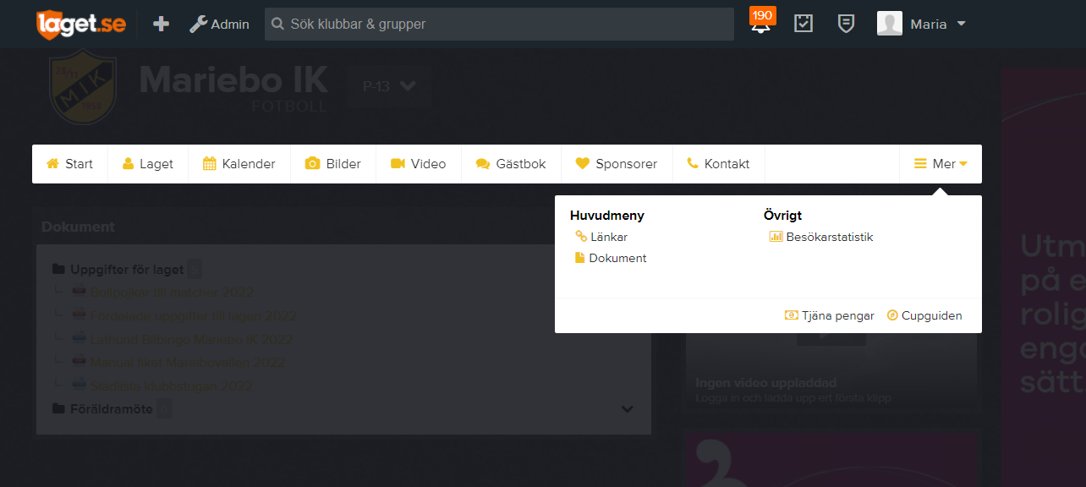
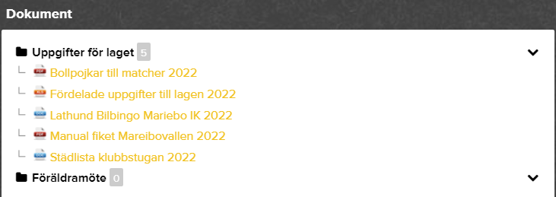
Uppgifter för P15 2025
Bilbingo på Barnarps gamla idrottsplats, 2 ev fler tillfällen
3 personer/gång
Städning av klubblokalen
Sommar, återkommer med datum
Höst, återkommer med datum
Bollkalle och kioskvärd vid a-lagsmatch
Lagföräldrar/administratör samordnar och det är viktigt att
alla ”drar sitt strå till stacken”.
Instruktioner och mer info finns på
Mer > Dokument > Uppgifter för laget

Slide 13
Tack för att ni kom!
Vi ser fram emot många fler roliga träningar, matcher och cuper!

